Slide 1
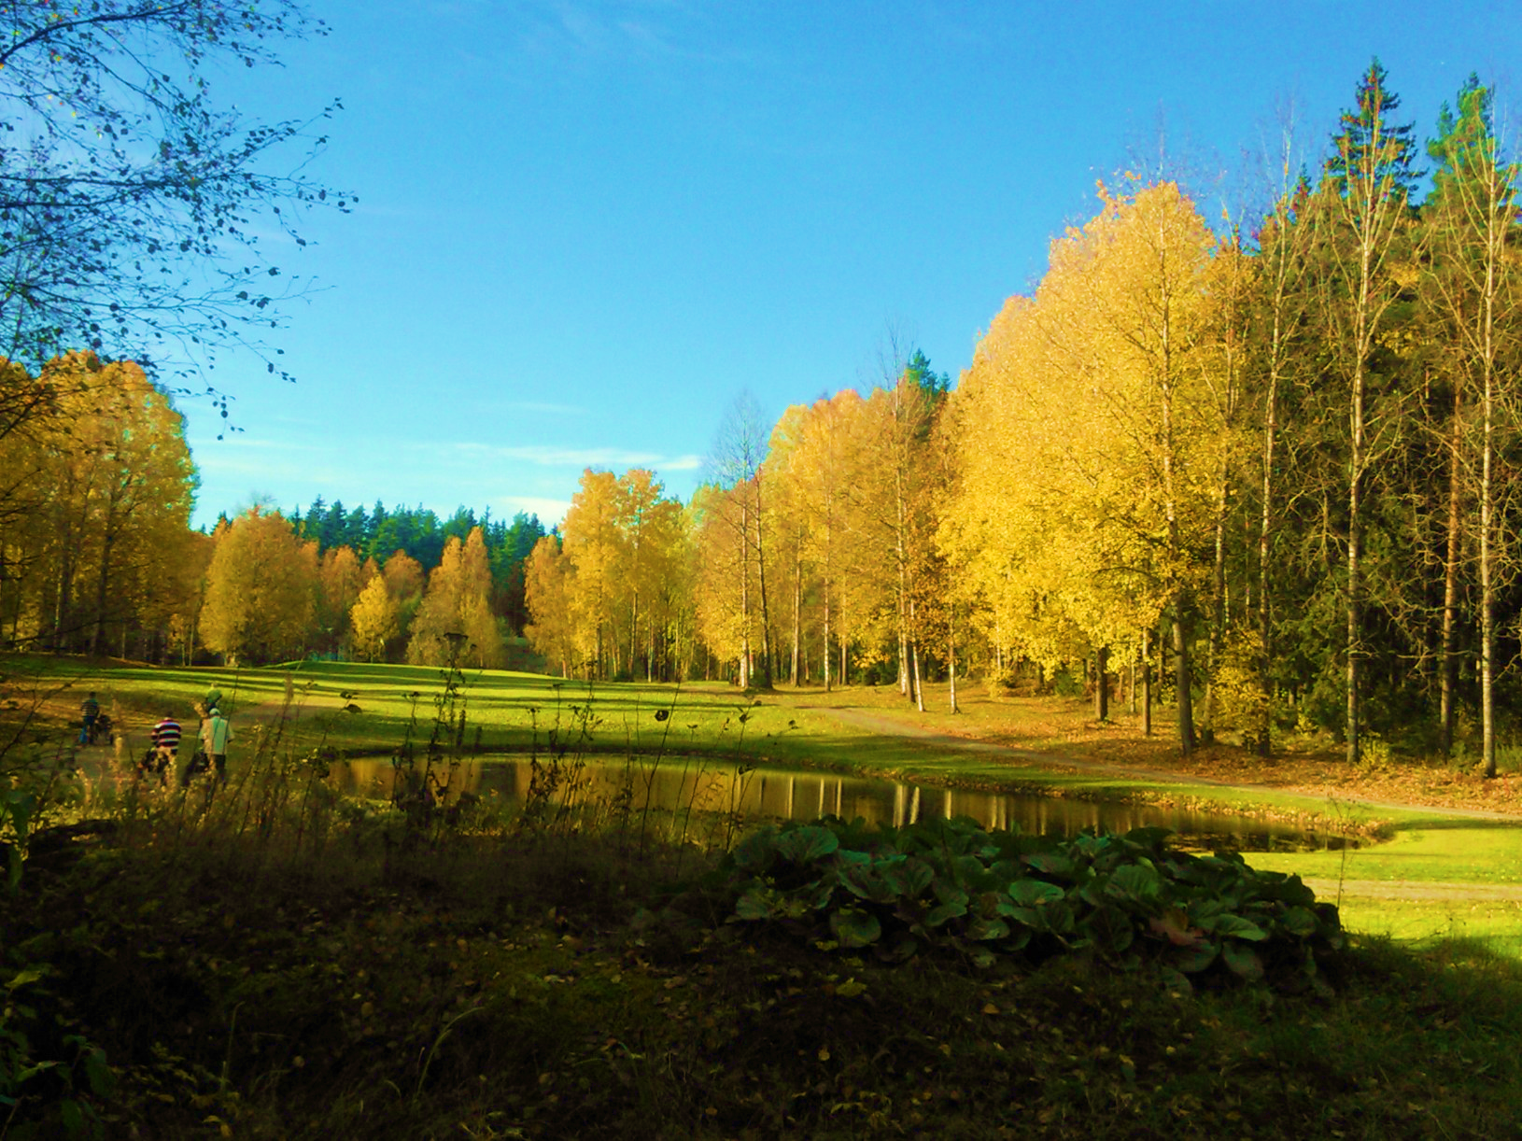
Kauden 2024 päätösgaala
26.10. klo 18.00
Tammelan stadion
Tervetuloa mukaan juhlistamaan päättyvää kautta!
Illalliskortin hinta on 60 euroa.
Tarjolla on maittavaa ruokaa (buffee), musiikkia, palkitsemisia ja ennen kaikkea erinomaista seuraa.
Alustavat ilmoittautumiset pyydetään viimeistään
4.10.2024 klo 12 mennessä!

